Slide 1
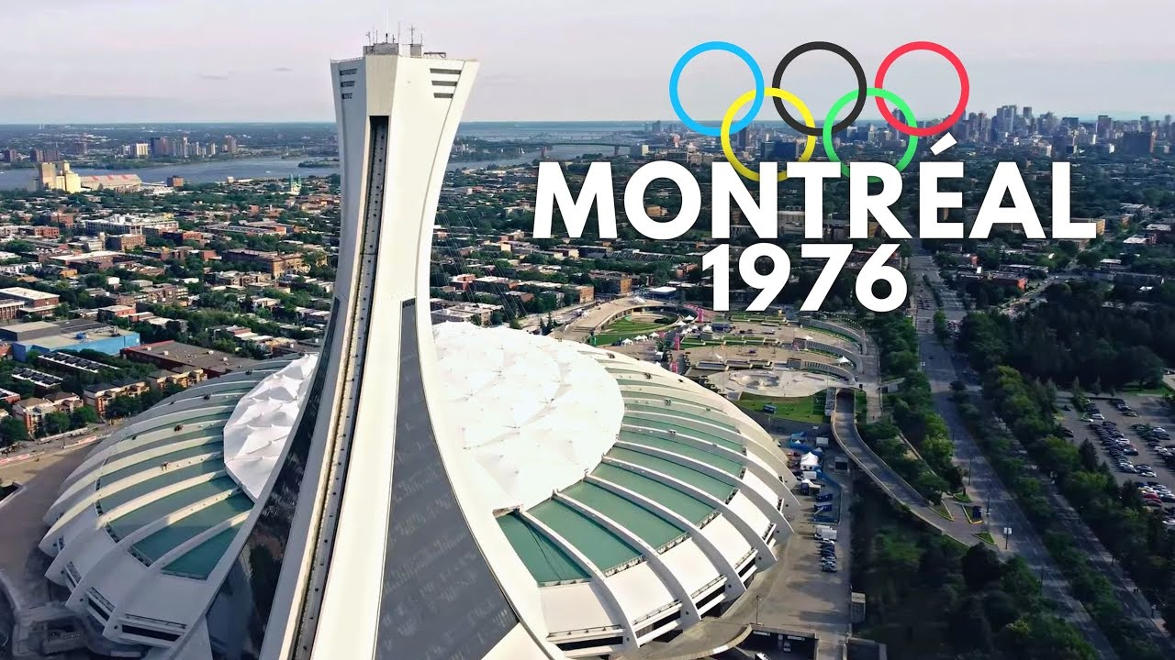



2024-2025 | S1
Été 1976 : Les Jeux Olympiques qui ont marqué l’histoire
Jérémy Piton
Nathaël Benoit
Armand-Valentin Gasse
Bieber Hélène
Irina Beline

Slide 2
SOMMAIRE / CONTENTS
I) Introducing of the city
1) Geographical data -------------------- d2
2) Demographic information --------- d3
3) Economic data -------------------------- d4
II) Présentation culturelle
1) Son histoire ------------------------------- d5
2) Son architecture ------------------------ d6
3) Les impacts des JO ------------------- d7
1

Slide 3
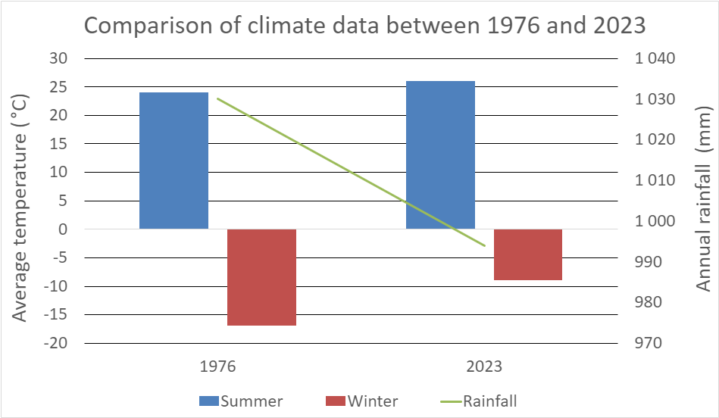
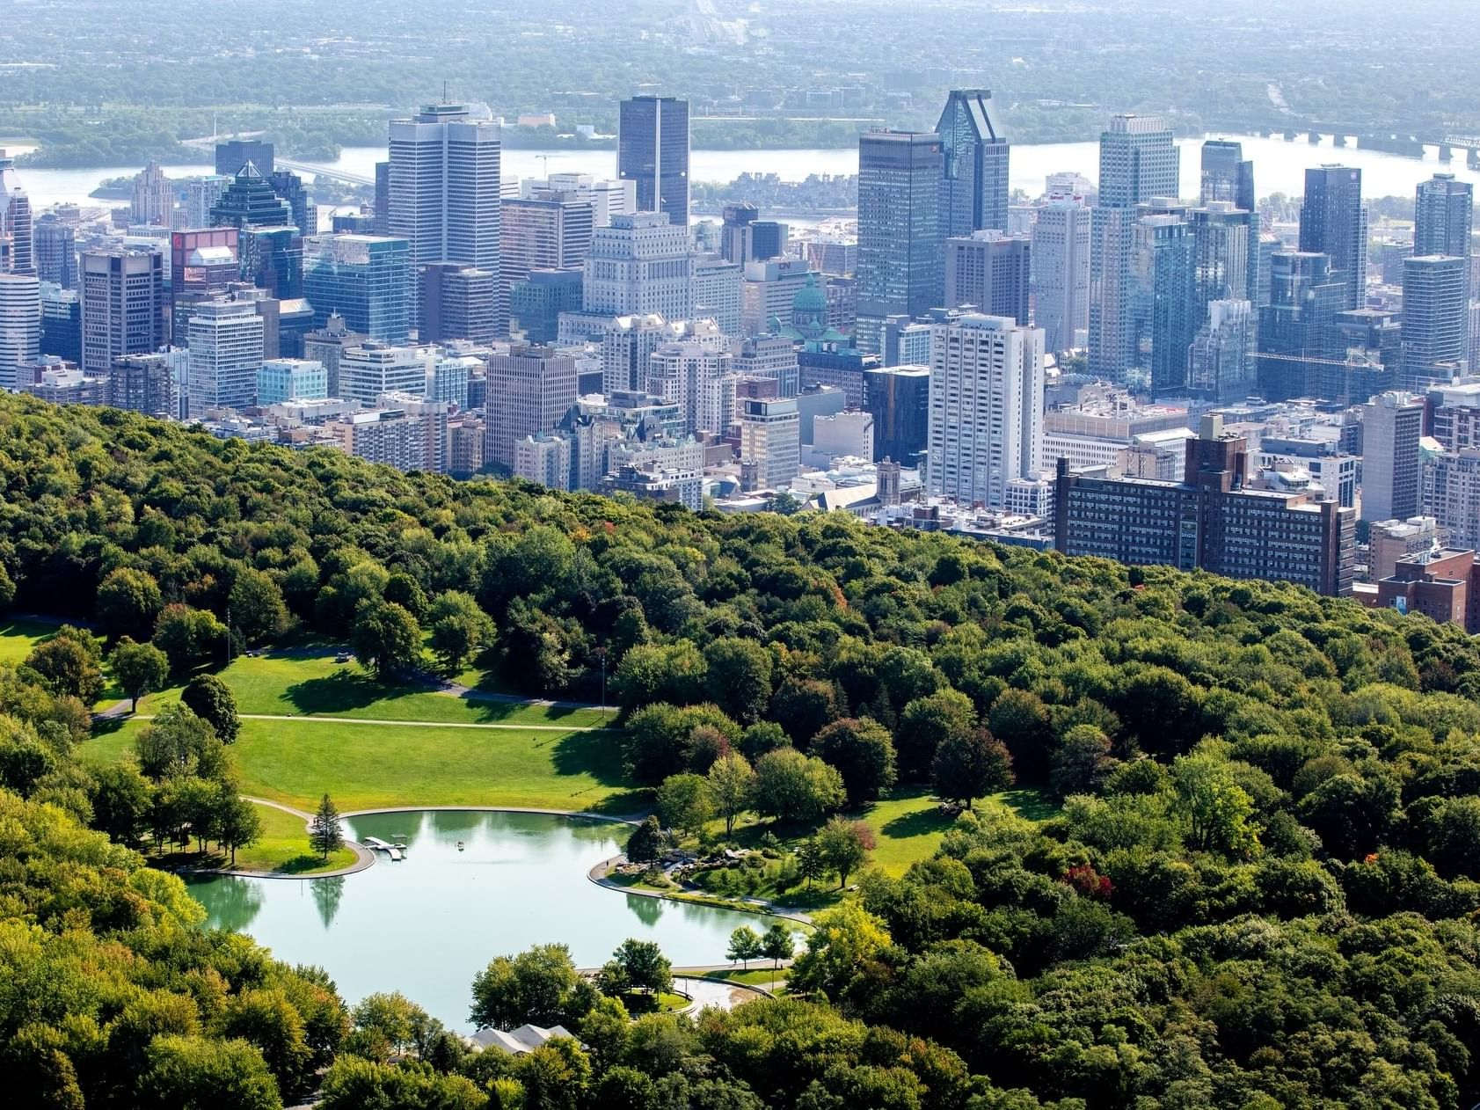

I. Presentation of the city :
1. Geographical data 2. Demographic information
3. Economic data
II. Présentation culturelle :
1. Son histoire 2. Son architecture
3. Les impacts des JO
Montreal : one of North America's great cities
Montreal : a low city with a high peak
The climate : a big difference
between 1976 and 2023
The rain : no more frequent rainfall
Mont Royal and Montreal
2

Slide 4
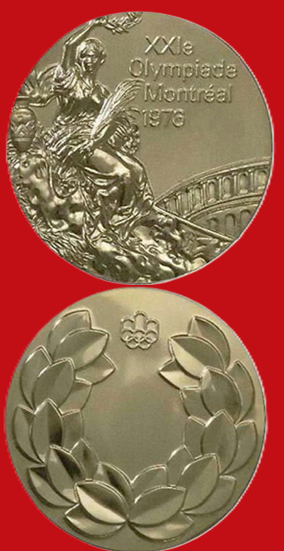
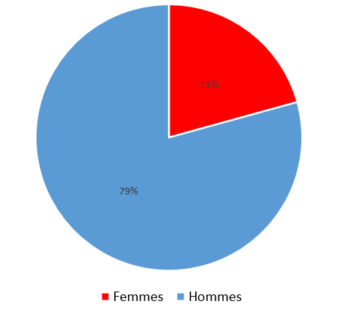
I. Presentation of the city :
1. Geographical data 2. Demographic information
3. Economic data
II. Présentation culturelle :
1. Son histoire 2. Son architecture
3. Les impacts des JO
Montreal population : a large population divided
Montreal olympic games : a large number of visitors
Athletes : success for all
Gold medals of 1976 Olympic Games
Athletes repartition
3

Slide 5
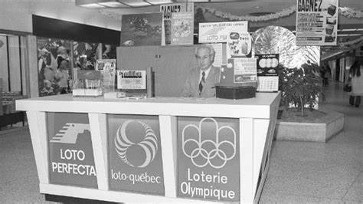
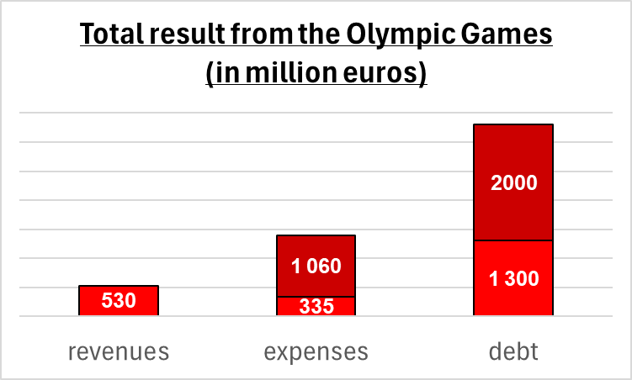
I. Presentation of the city :
1. Geographical data 2. Demographic information
3. Economic data
II. Présentation culturelle :
1. Son histoire 2. Son architecture
3. Les impacts des JO
Olympic Lotery : more than 600 000 winners
Loto Canada
The Olympic Games : 30 years to paid off the debt
4

Slide 6
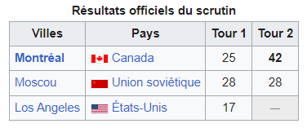
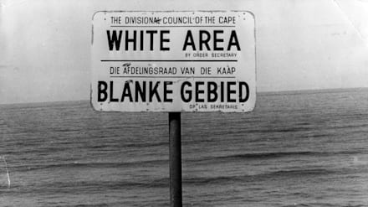
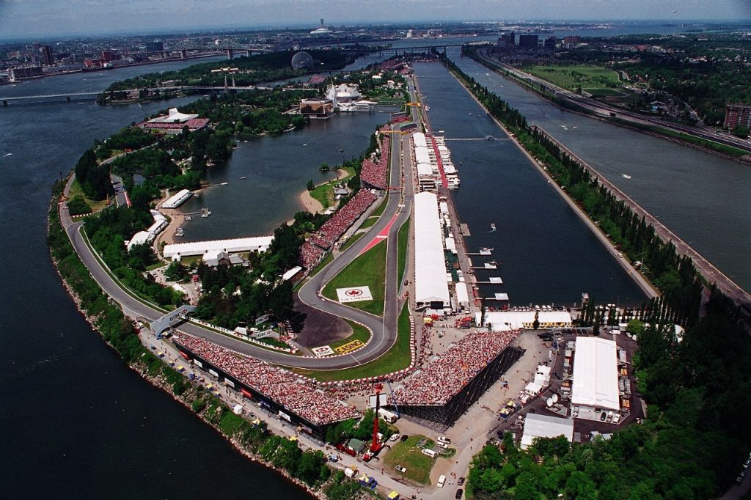
I. Presentation of the city :
1. Geographical data 2. Demographic information
3. Economic data
II. Présentation culturelle :
1. Son histoire 2. Son architecture
3. Les impacts des JO
Un contexte géopolitique mondial
Tableau de résultats des votes 1976
Un pays exclu en raison de sa politique
Une ville qui va accueillir de nombreux évènements
Panneau d'Afrique du Sud
Circuit de F1 du Canada
5

Slide 7
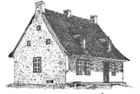
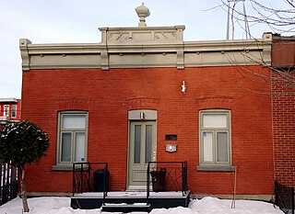
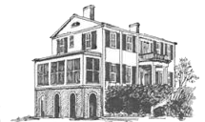
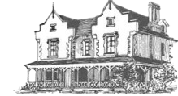
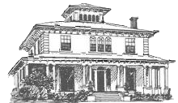
I. Presentation of the city :
1. Geographical data 2. Demographic information
3. Economic data
II. Présentation culturelle :
1. Son histoire 2. Son architecture
3. Les impacts des JO
L'architecture canadienne : de multiples styles architecturaux
L'architecture à Montréal : une architecture en plein essor et modernisatrice
ShoeBox house
Maisons canadiennes
6

Slide 8
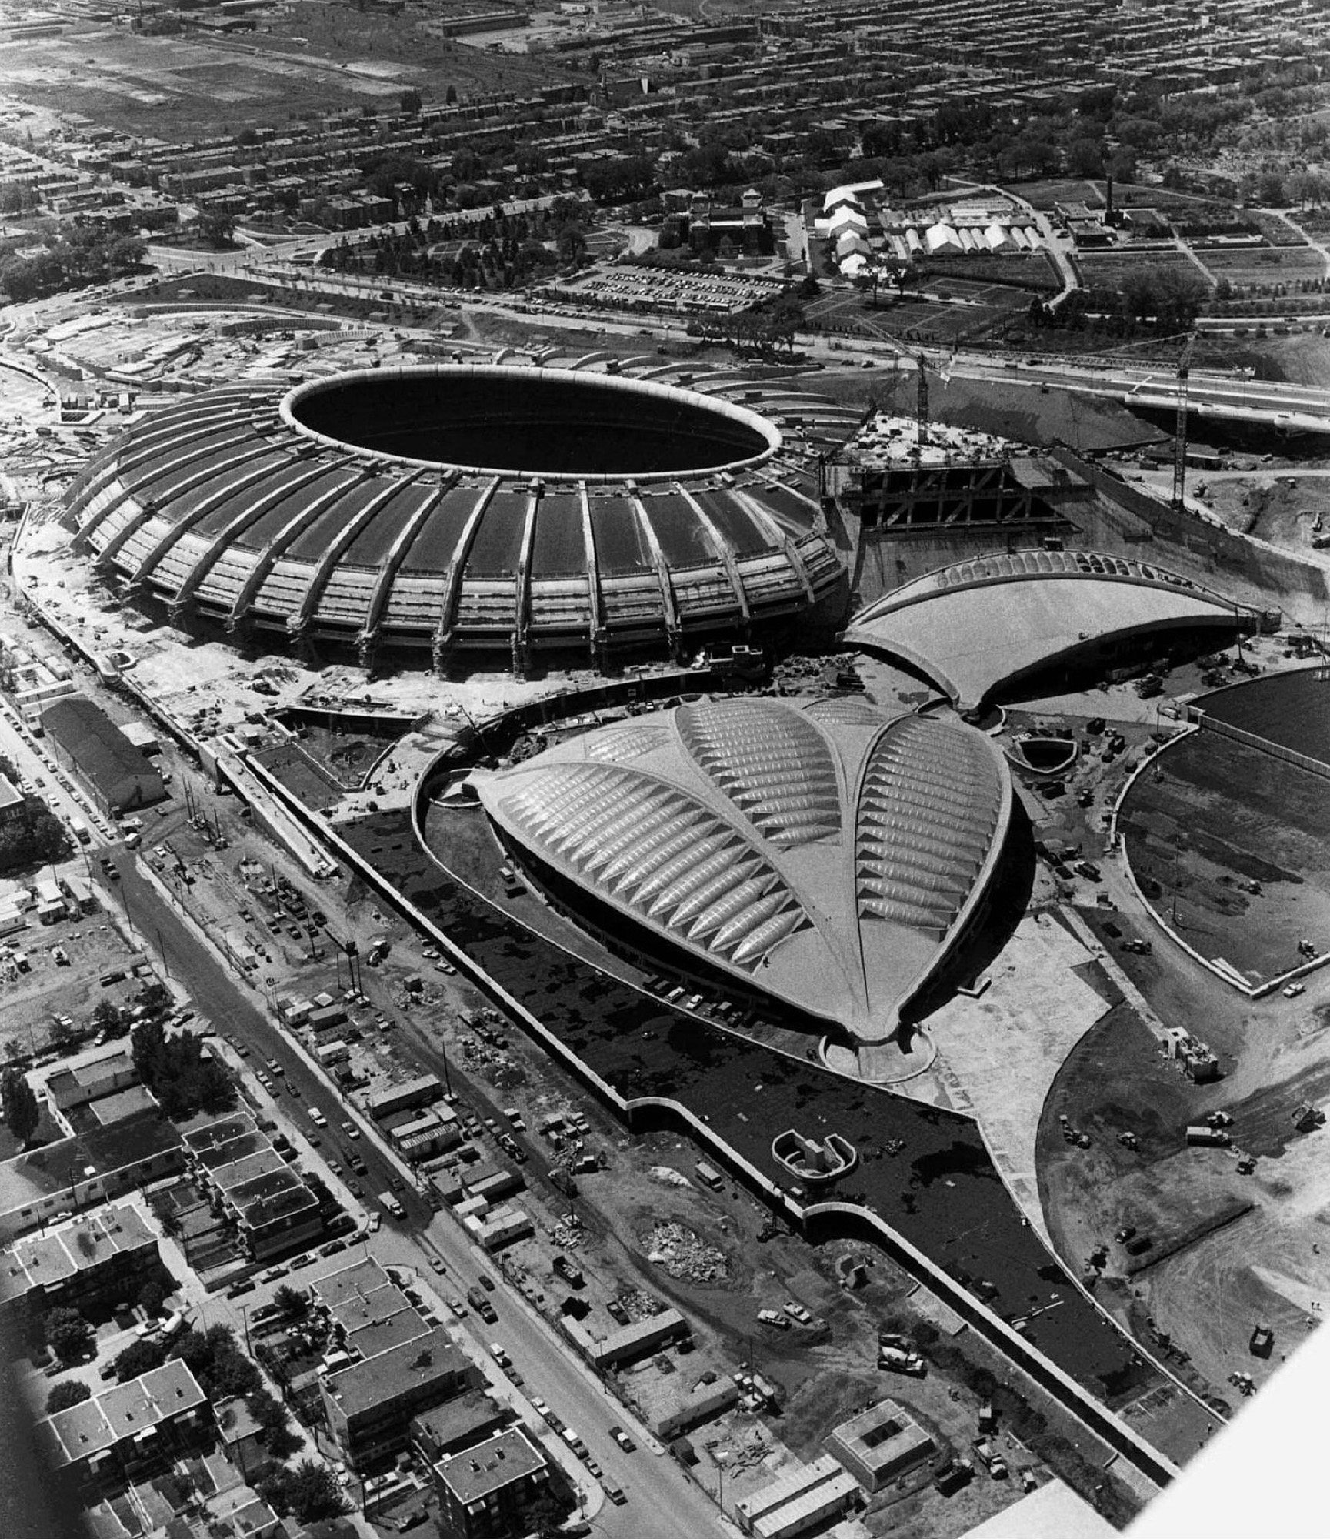
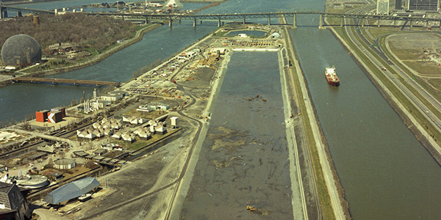
I. Presentation of the city :
1. Geographical data 2. Demographic information
3. Economic data
II. Présentation culturelle :
1. Son histoire 2. Son architecture
3. Les impacts des JO
Le Big O et le vélodrome
Le plus grand bassin artificiel d'Amérique du Nord.
Bassin olympique
Parc olympique
7

Slide 9
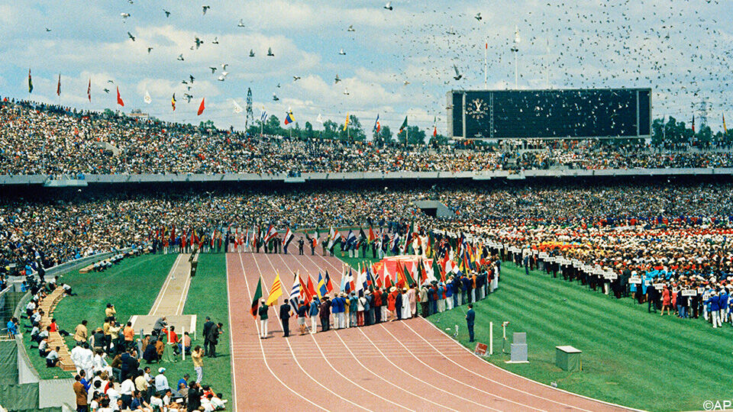
CONCLUSION

